Slide 1

Người trình bày:
TS. Hoàng Mạnh Thắng
TexPoint fonts used in EMF: AAAAAA

Slide 2
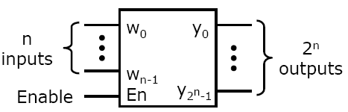
Các bộ giải mã
Mạch giải mã thự hiện việc giải mã thông tin
Bộ giải mã nhị phân có n đầu vào 2^{n} đầu ra
Chỉ có một đầu ra được active và ứng với một giá trị của đầu vào
Đầu vào cho phép (EN) được dùng để disable các đầu ra khi EN=0, ngược lại....

Slide 3
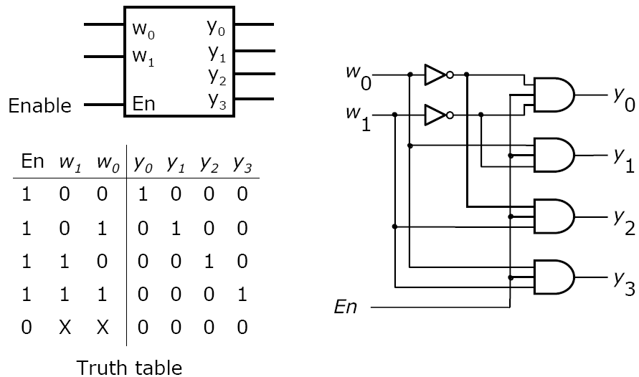
Mạch giải mã 2-to-4 (2 vào-4 ra)

Slide 4
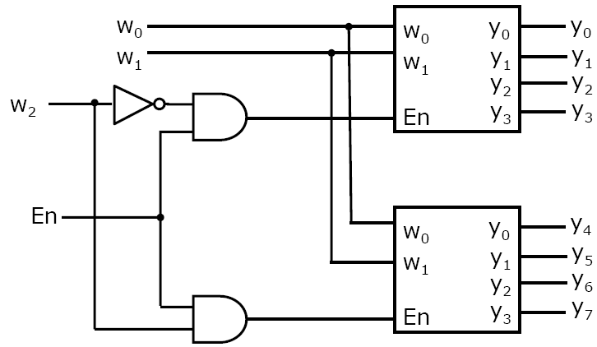
Mạch giải mã 3-to-8 (3 vào-8 ra)

Slide 5
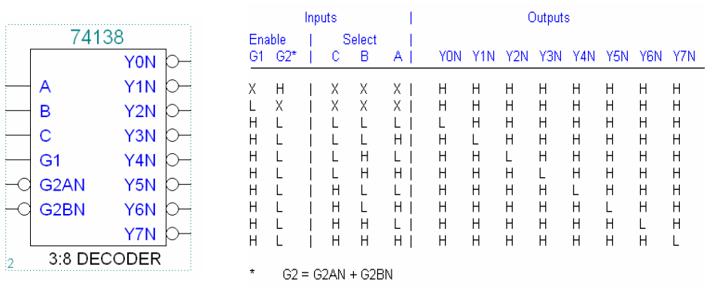
Mạch giải mã 3-to-8 (74138)
Các đầu ra active ở mức thấp

Slide 6
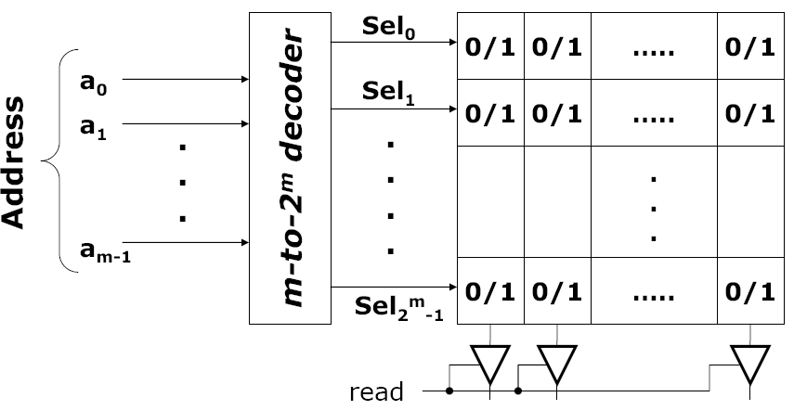
Ứng dụng của bộ giải mã
Dùng để giải mã địa chỉ cho bộ nhớ

Slide 7
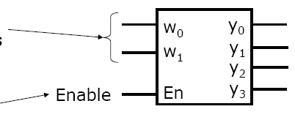
Các bộ tách kênh (demultiplexer)
Dùng để tách 1 đầu vào tới n đầu ra ➔ ngược lại với bộ ghép kênh
Bộ tách n-to-2^{n} thực hiện như một bộ tách kênh
Làm việc như
đầu vào chọn
Làm việc như
đầu vào dữ liệu

Slide 8
Bộ mã hóa (encoder)
Làm chức năng ngược lại với bộ giải mã
Bộ mã hóa nhị phân mã hóa thông tin từ 2^{n} đầu và và cho ra mã n-bit
  Chính xác 1 đầu vào có giá trị “1”
  Các đầu ra biểu diễn số nhị phân
Bộ mã hóa làm giảm số bit cần để biểu diễn thông tin
Ứng dụng trong truyền tin ở hệ thống số

Slide 9
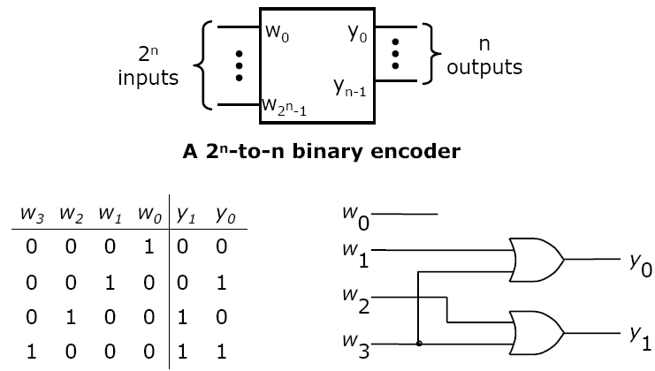
Bộ mã hóa (encoder), cont.

Slide 10
Bộ mã hóa ưu tiên (priority enc)
Là loại dựa trên tính ưu tiên của tín hiệu vào
Mỗi đầu vào có mức ưu tiên được định sẵn
Đầu ra của bộ giải mã chỉ ra đầu vào active có mức ưu tiên cao nhất
  Khi đầu vào với mức ưu tiên cao hơn được xác định, đầu ra có mức ưu tiên thấp hơn được lờ đi

Slide 11
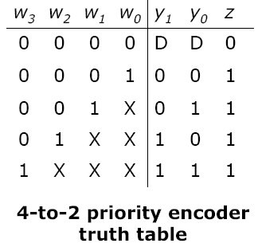
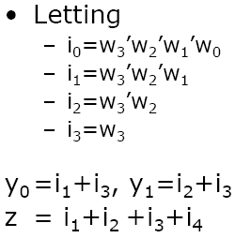
Bộ mã hóa ưu tiên, cont.
Ví dụ W_0 có mức ưu tiên thấp nhất và W_3 có ưu tiên cao nhất
Đầu ra z=0 khi ko có đầu vào nào bằng 1

Slide 12
Các bộ chuyển đổi mã
Mục đích là chuyển đổi từ dạng mã hóa này sang dạng khác
Ví dụ:
  Bộ giải mã 3-to-8 chuyển từ nhị phân sang mã one-hot ở đầu ra
  Bộ mã hóa 8-to-3 thực hiện ngược lại
Nhiều loại khác nhau mạch chuyển đổi có thể được xây dựng
  Bộ giải mã BCD-to-7 segment

Slide 13
Bộ giải mã BCD-to-7 segment
Chuyển từ BD sang dạng thông tin phù hợp cho hiển thị, ví dụ máy bán nước tự động.
Mỗi Segment là một đoạn LED được điều khiển bởi tín hiệu điện

Slide 14
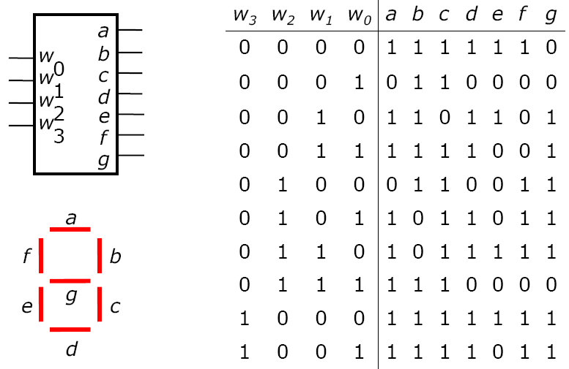
Bộ giải mã BCD-to-7 segment, cont.

Slide 15
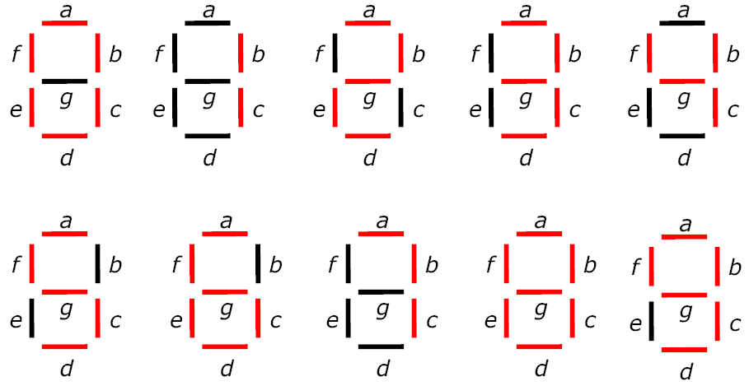
Bộ giải mã BCD-to-7 segment, cont.

